Slide 1
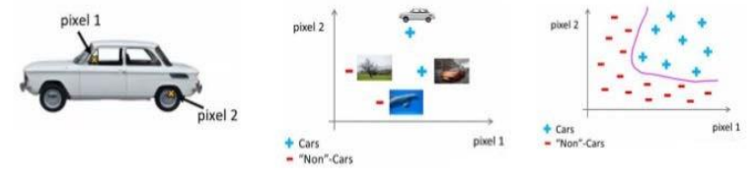
神经网络
无论是线性回归还是逻辑回归都有一个缺点：当特征值太多时，计算的负荷会很大。因此，普通的逻辑回归和线性回归模型不能有效处理大量特征，因此需要神经网络
假设训练一个模型来识别图片上是否是一辆汽车：利用许多汽车及非汽车图片，使用图片上的像素点值作为特征。选取图片上两个不同位置上的像素值，利用逻辑回归算法判断图片上是否有汽车
若只使用灰度图片，采用50*50像素的小图片，将所有像素作为特征，两两组合构成多项式模型，则有接近三百万个特征

Slide 2
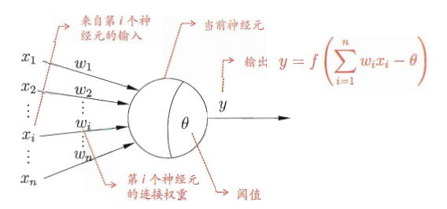
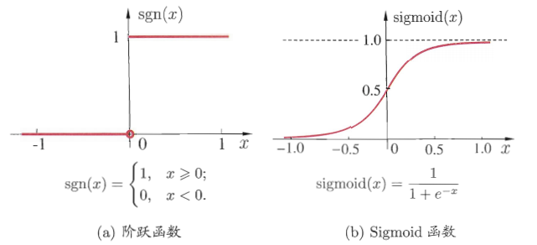
M-P神经元模型
神经元接收到的总输入值与神经元的阈值进行比较，然后通过激活函数处理产生神经元的输出
激活函数是向神经网络中引入非线性因素，通过激活函数神经网络就可以拟合各种曲线。
理想中的激活函数为阶跃函数，将输入值映射为输出值 0(神经元抑制)或1(神经元兴奋)。
由于阶跃函数不连续、不光滑等性质，通常采用Sigmoid函数，将较大范围内变化的输入值挤压到(0,1)输出值范围内

Slide 3
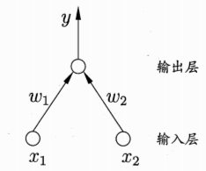
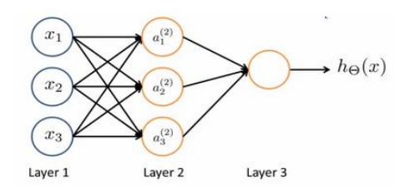

感知机与多层网络
感知机由两层神经元组成，解决线性可分问题
输入层接收外接输入信号后传递给输出层，输出层为M-P神经元，只有输出层神经元进行激活函数处理
许多神经元按照一定的层次结构连接起来，就得到了神经网路，解决线性不可分问题
下图所示为层级结构，每层神经元与下一层神经元全互联，神经元之间不存在同层、跨层连接，称为“多层前馈神经网络”
其中x1,x2,x3输入单元，a1,a2,a3为中间单元，该单元层称为“隐含层”，负责就将数据进行处理，传输到下一层，最后为输出单元计算$h_{θ}(x)$。隐含层和输出层都是有激活函数的功能神经元

Slide 4
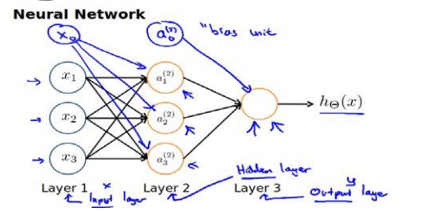
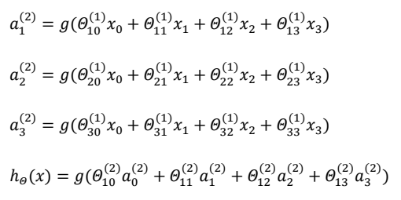

模型描述-前向传播算法
在每一层都添加一个偏执单元：x0,a0
标记：$a_{i}^{j}$表示第j层的第i个激活单元，$θ^{j}$表示第j层映射大第j+1层的权重矩阵
权重矩阵$θ^{j}$的大小：第j+1层激活单元数量为行数，j层激活数量为列数，即$θ^{1}$大小为3*4
因此，由下图可知，每一个a均由上一层所有的x以及其权重所决定的。可以把a1,a2,a3看作是更为高级的特征值，能够更好地帮助预测数据

Slide 5
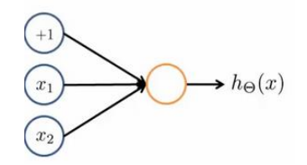
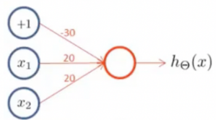
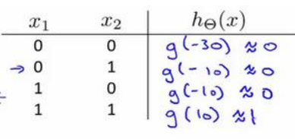
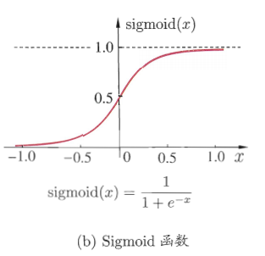
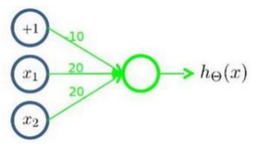
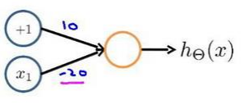
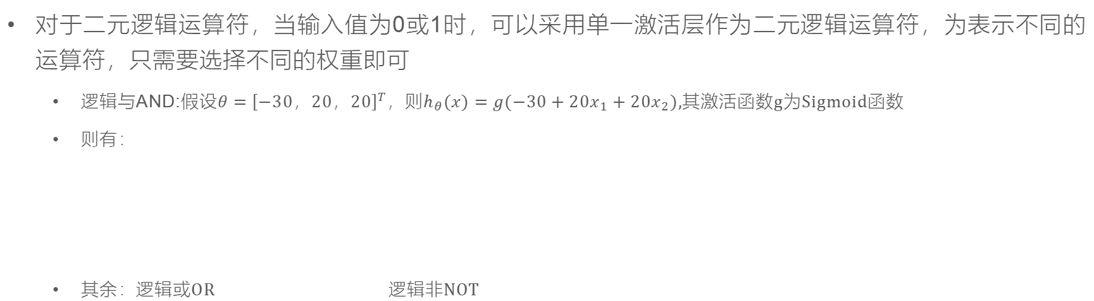
例-二元逻辑运算符
对于二元逻辑运算符，当输入值为0或1时，可以采用单一激活层作为二元逻辑运算符，为表示不同的运算符，只需要选择不同的权重即可
逻辑与AND:假设$θ={\left[−30，20，20\right]}^{T}$，则$h_{θ}(x)=g(−30+20x_{1}+20x_{2})$,其激活函数g为Sigmoid函数
则有：
其余：逻辑或OR 逻辑非NOT

Slide 6

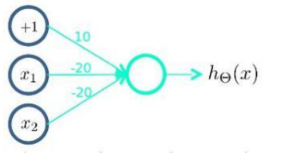
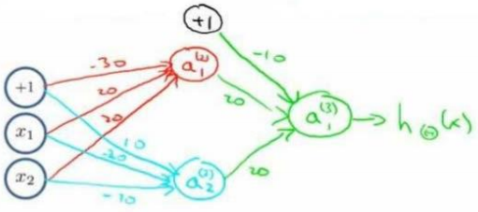
XNOR功能
可以利用上述神经元组合构成实现更加复杂功能的神经网络
如：实现XNOR功能--输入的两个值必须一样，均为1或0
先构造实现(not x1) and (not x2)
再将先前实现的or\and功能加入进行组合，可得：

Slide 7
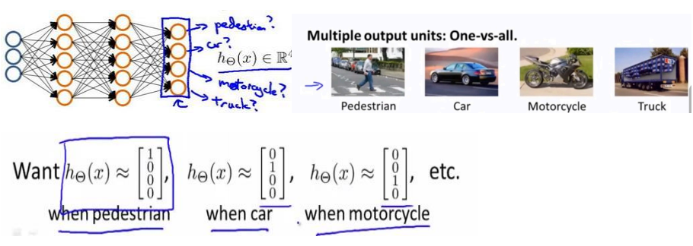
多类分类
当不仅有两种分类时，如：假设要识别图片中的路人、汽车、摩托车和卡车，则在输出层应有4个值。
如下图所示:所得神经网络为

Slide 8

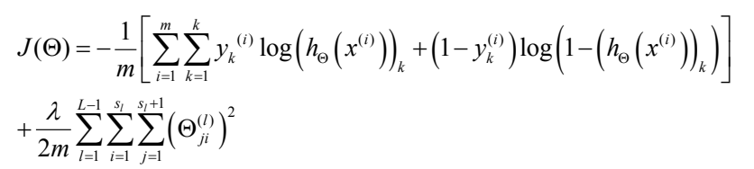
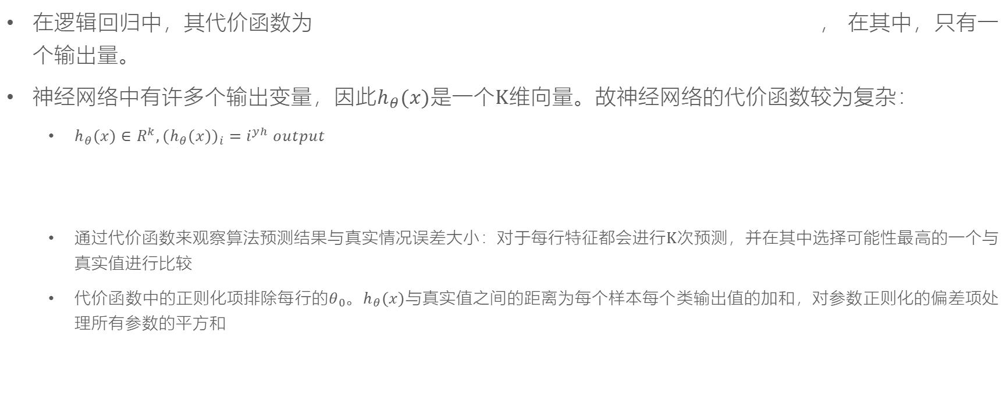
代价函数
在逻辑回归中，其代价函数为 ， 在其中，只有一个输出量。
神经网络中有许多个输出变量，因此$h_{θ}(x)$是一个K维向量。故神经网络的代价函数较为复杂：
$h_{θ}(x)∈R^{k},{(h_{θ}(x))}_{i}=i^{yh} output$
通过代价函数来观察算法预测结果与真实情况误差大小：对于每行特征都会进行K次预测，并在其中选择可能性最高的一个与真实值进行比较
代价函数中的正则化项排除每行的$θ_{0}$。$h_{θ}(x)$与真实值之间的距离为每个样本每个类输出值的加和，对参数正则化的偏差项处理所有参数的平方和

Slide 9
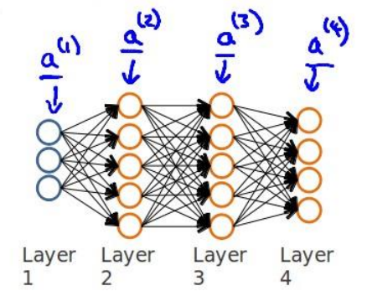
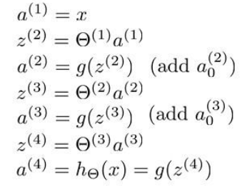




反向传播算法
使用反向传播算法计算代价函数的偏导数$\frac{∂}{∂θ_{ij}^{l}}J(θ)$：首先计算最后一层的误差，然后再一层层反向求出各层误差，直到倒数第二层
使用正向传播算法计算神经网络预测结果，如下所示：
用$δ$表示激活单元预测$a_{k}^{4}$与实际值$y_{k}$之间的误差，则：
利用该误差计算上一层误差
其中：$g^{’}(z^{3})$时Sigmoid函数的导数
第二层误差为： ，由于第一层为输入层，因此没有误差
在得出所有误差，即可计算偏导数

Slide 10

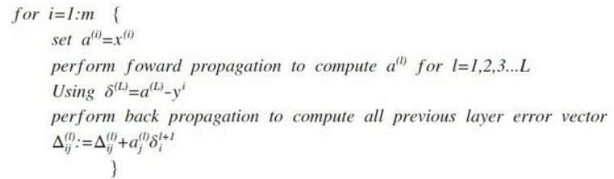
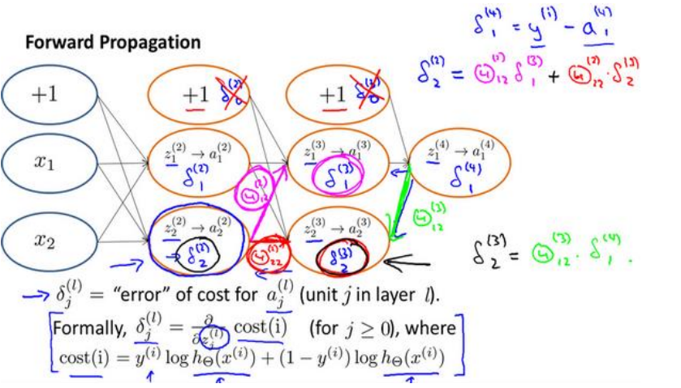
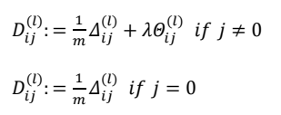

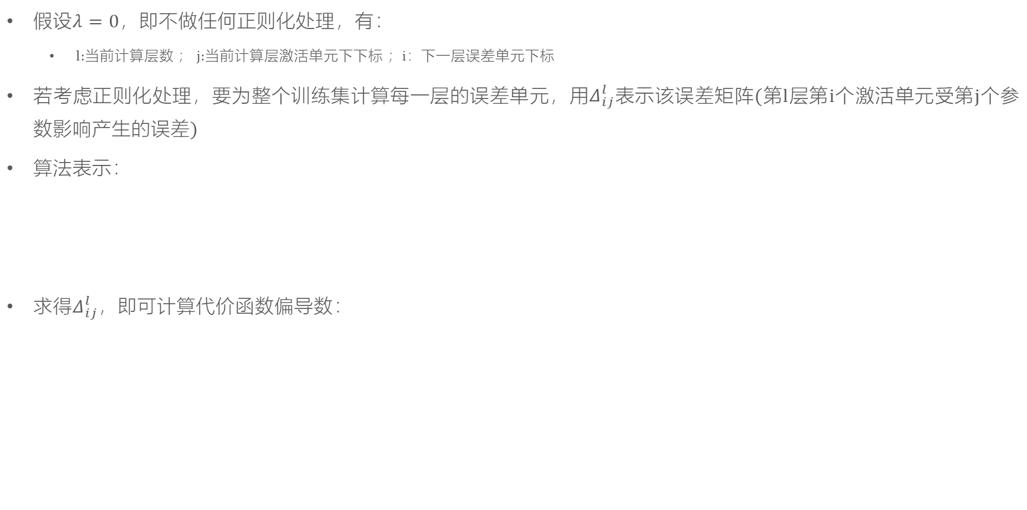
假设$λ=0$，即不做任何正则化处理，有：
l:当前计算层数 ； j:当前计算层激活单元下下标 ；i：下一层误差单元下标
若考虑正则化处理，要为整个训练集计算每一层的误差单元，用$Δ_{ij}^{l}$表示该误差矩阵(第l层第i个激活单元受第j个参数影响产生的误差)
算法表示：
求得$Δ_{ij}^{l}$，即可计算代价函数偏导数：

Slide 11
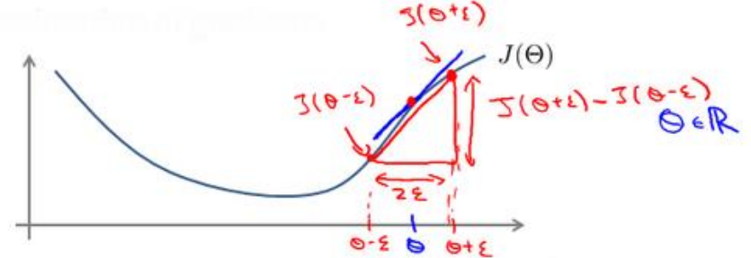

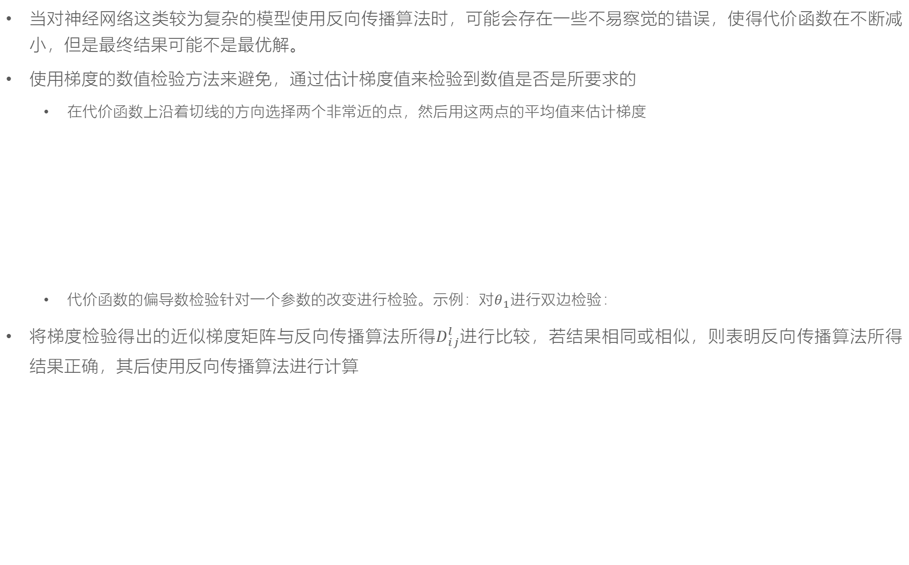
梯度检验
当对神经网络这类较为复杂的模型使用反向传播算法时，可能会存在一些不易察觉的错误，使得代价函数在不断减小，但是最终结果可能不是最优解。
使用梯度的数值检验方法来避免，通过估计梯度值来检验到数值是否是所要求的
在代价函数上沿着切线的方向选择两个非常近的点，然后用这两点的平均值来估计梯度
代价函数的偏导数检验针对一个参数的改变进行检验。示例：对$θ_{1}$进行双边检验：
将梯度检验得出的近似梯度矩阵与反向传播算法所得$D_{ij}^{l}$进行比较，若结果相同或相似，则表明反向传播算法所得结果正确，其后使用反向传播算法进行计算

Slide 12
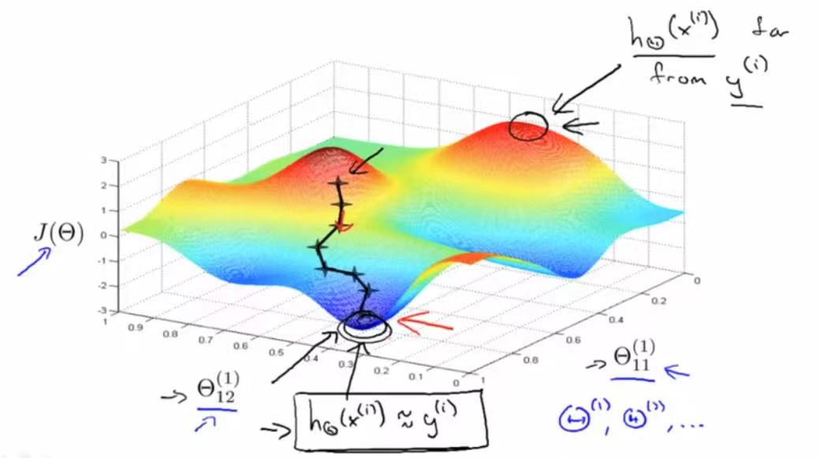

代价函数$J(θ)$为非凸函数，能够停留在局部最小值位置
反向传播算法就是为了寻找到梯度下降的方向

Slide 13
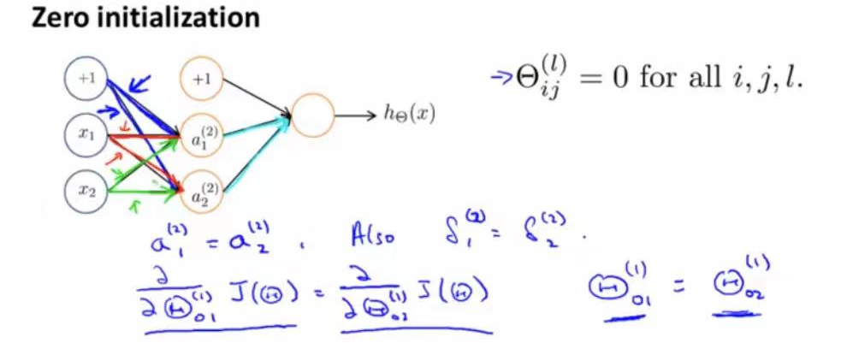
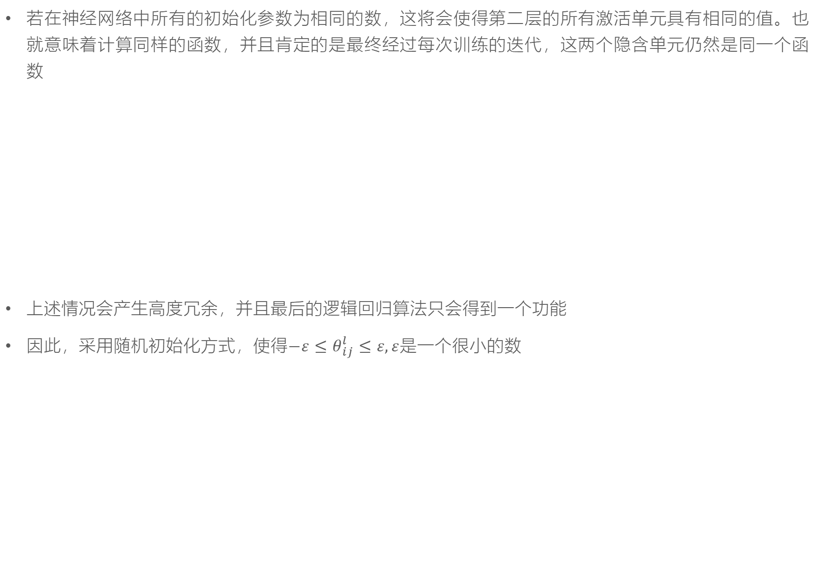
随机初始化
若在神经网络中所有的初始化参数为相同的数，这将会使得第二层的所有激活单元具有相同的值。也就意味着计算同样的函数，并且肯定的是最终经过每次训练的迭代，这两个隐含单元仍然是同一个函数
上述情况会产生高度冗余，并且最后的逻辑回归算法只会得到一个功能
因此，采用随机初始化方式，使得$−ε≤θ_{ij}^{l}≤ε,ε$是一个很小的数

Slide 14
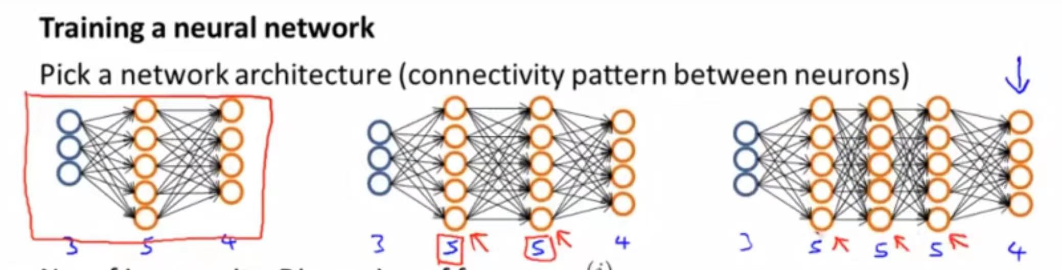
神经网络结构选择
在使用神经网络时，首先要选择网络结构
第一层单元数：训练集的特征数量 ； 最后一层单元数：训练集结果的类的数量
真正要决定的是：隐藏层的层数以及每个中间层的单元数
若隐藏层数大于1，确保每个隐藏层的单元个数相同
隐藏层单元个数越多越好，但是隐藏层越多，计算量越大

Slide 15

训练神经网络步骤
参数的随机初始化
利用正向传播算法计算所有的$h_{θ}(x)$
计算代价函数$J(θ)$
利用反向传播算法计算所有偏导数
利用数值检验方法检验偏导数
最后使用优化算法来最小化代价函数

